Slide 1
Классный час «Мир профессий». Эпиграф: Если человек не знает, какой пристани он держит путь, для него ни один ветер не будит попутным Сенека Древнегреческий философ Работа всякого нужна одинаково. В. В. Малковский

Slide 2
Вед.1. Склонность к работе с людьми Вед.2. Склонность к умственной работе Вед.1. Склонность к практической деятельности Вед.2. Склонность к эстетическим видам деятельности Вед.1. Склонность к экстремальным видам деятельности Вед.2. Склонность к планово-экономическим видам деятельности

Slide 3
Вед.1. Анализ перспектив современного рынка труда показывает , что в
ближайшем будущем очень большое значение приобретут такие черты
личности :
Вед.2. готовность учиться,
Вед.1.готовность трудиться,
Вед.2.постоянно получать новые знания и умения,
Вед.1.навыки общения,
Вед.2.направленность на достижение результата,
Вед.1.самостоятельность,
Вед.1.ответственность.

Slide 4
Вед.2. Психологи считают ,что наше внутреннее представление о себе
зависит от трех условий :
Вед.1. насколько мы успешны
Вед.2. как относятся к нам авторитетные для нас люди,
Вед.1. насколько мы правильно умеем оценивать свои успехи и отношение
других людей к нам.

Slide 5
Вед.2. Для профессиональной успешности на современном этапе развития
Общества приобретают большее значение :
Вед.1. личностные качества,
Вед.2. коммуникативные умения,
Вед.1. мотивация человека на труд,
Вед.1. готовность к непрерывному повышению своего профессионализма.

Slide 6
Вед.2. Еще в 1908 году профессор Ф. Парсон выделил факторы успешного
выбора профессии:
правильная самооценка склонностей, способностей, интересов,
устремлений, возможность и ограничений;
знание того, что нужно для успешной деятельности по избранной
профессии;
умение соотнести результаты самооценки со знанием требований
профессий.

Slide 7
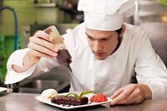
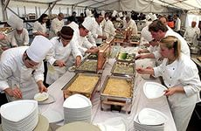
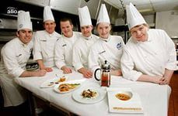

Slide 8
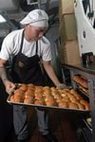
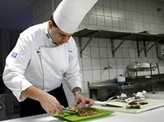
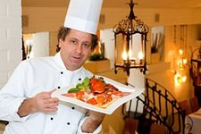
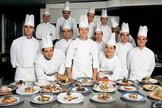

Slide 9
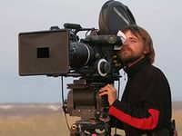

Slide 11
программист

Slide 12
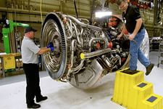
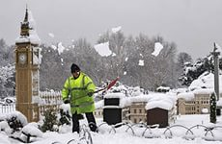

Slide 13
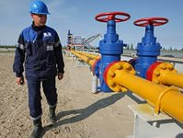

Slide 15
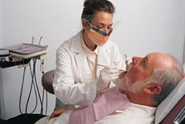
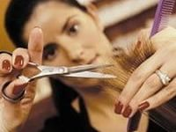

Slide 17
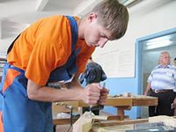
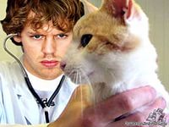

Slide 19
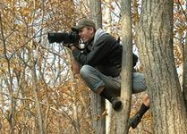
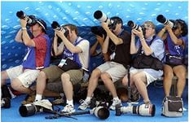

Slide 20
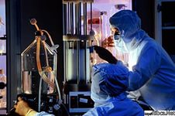
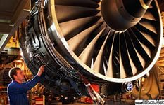

Slide 21
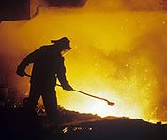

Slide 22
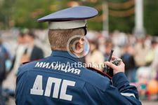
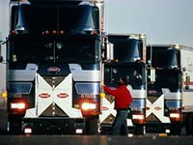

Slide 23
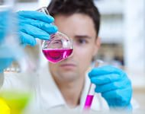
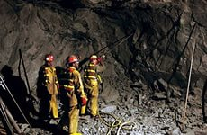

Slide 25
